Slide 1
BASE DE DATOS EN EXCEL
Investigación e Innovación Tecnológica
Equipo de Profesores del Curso

Slide 2
Logro de la Unidad
Al término de la unidad, el alumno aplica los distintos comandos de creación de bases de datos validando el ingreso, realizando ordenamientos, calculando subtotales y aplicando filtros. Así mismo, diseña y crea tablas y gráficos dinámicos y accede a bases de datos externas para realizar consultas a dicha información.

Slide 3

Tema 07: Base de Datos en Excel
Creación de tablas o bases de datos
Validación de datos
Ordenar datos

Slide 4
CREACIÓN DE TABLAS O BASE DE DATOS

Slide 5
¿Qué es una Base o Tabla de Datos?
Recopilación de Datos relacionados a un propósito específico.

Slide 6
Tabla, Lista o BD en Excel
Campo 1
Campo 2
Campo 3
Campo 4
Código | Nombre | Apellido | Teléfono
1 | Luis | Pérez | 266-5588
2 | Ana | López | 425-8877
3 | Mary | Rojas | 265-3315
4 | José | Gonzáles | 380-1131
Registro 1
Registro 2
Registro 3
Registro 4

Slide 7
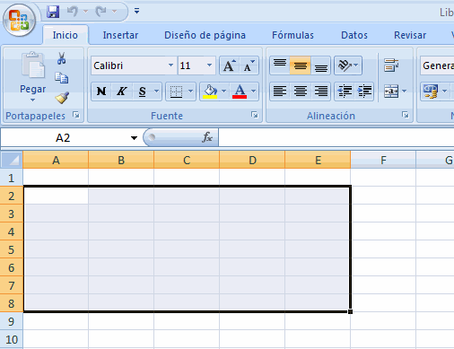
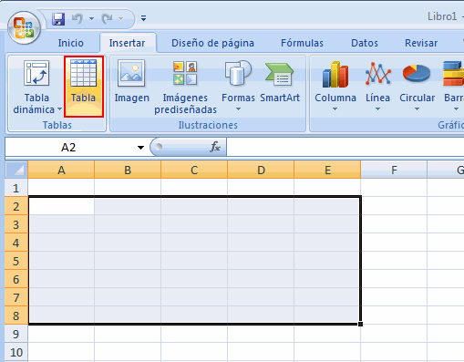
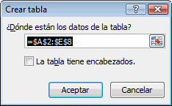
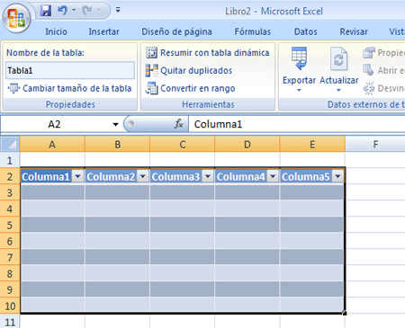
Creación de una tabla o BD
Seleccione el rango de celdas que se usará para crear la tabla.
Haga clic en la ficha Insertar. grupo Tablas, comando Tabla.
Aparece el cuadro de diálogo Crear tabla. Haga clic en el botón Aceptar.
El rango de celdas seleccionado se convierte en una tabla.

Slide 8
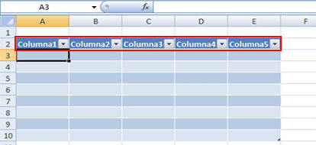
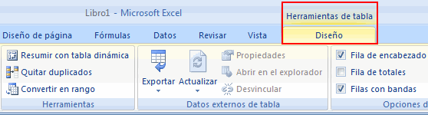
Observa que …
Al crear una tabla se activan las herramientas de tabla y la ficha Diseño.
La ficha Diseño se oculta al hacer clic en una celda fuera de la tabla.

Slide 9
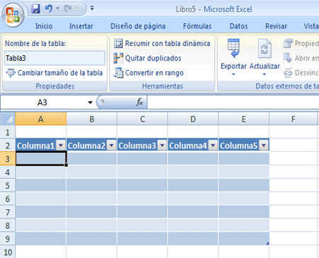
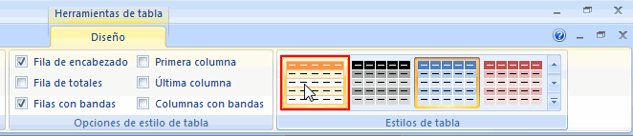
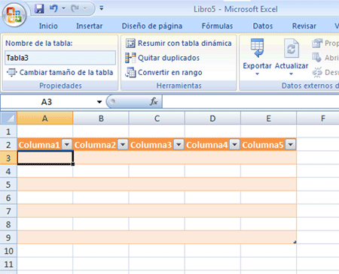
Cambiar el diseño de la tabla
Haga clic en cualquier celda de la tabla.
Seleccione el color de la tabla en Estilos de tabla, en la ficha Diseño.

Slide 10
VALIDACIÓN DE DATOS

Slide 11
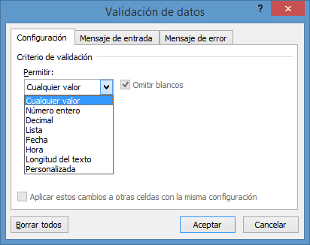
Validación de Datos
Seleccione la celda o rango de celdas a validar.
Haga clic en la ficha Datos, grupo Herramientas de Datos, comando Validación de Datos.
Aparece el cuadro de diálogo Validación de Datos.

Slide 12
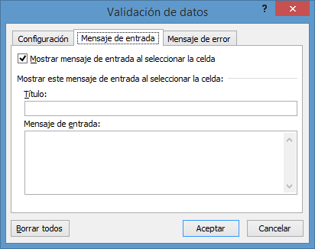
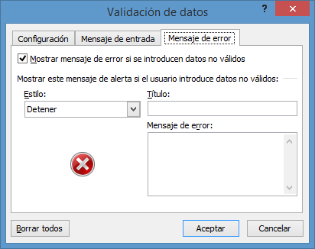
Validación de Datos
Elija un tipo de criterio de validación.
De forma opcional, defina un mensaje de entrada y un error.

Slide 13
ORDENAR DATOS

Slide 14
Ordenar una BD
Consiste en reacomodar el contenido de los registros de la Base de Datos de modo ascendente o descendente según una condición o criterio.
Código | Nombre | Apellido | Edad
A-233 | Rafael | Granda | 18
B-222 | Noemí | Delgado | 27
A-123 | Alessandra | Villacorta | 19
B-100 | Renzo | Altamirano | 22
C-102 | Brian | Castillo | 17
Código | Nombre | Apellido | Edad
A-123 | Alessandra | Villacorta | 19
A-233 | Rafael | Granda | 18
B-100 | Renzo | Altamirano | 22
B-222 | Noemí | Delgado | 27
C-102 | Brian | Castillo | 17
Código | Nombre | Apellido | Edad
B-100 | Renzo | Altamirano | 22
C-102 | Brian | Castillo | 17
B-222 | Noemí | Delgado | 27
A-233 | Rafael | Granda | 18
A-123 | Alessandra | Villacorta | 19

Slide 15

Formas de Ordenamiento
Ordenar Textos
Ordenar Números
Ordenar Fecha u Hora
Ordenar por color, fuente o ícono de celdas
Ordenar con Listas Personalizadas

Slide 16

Ordenar textos
Ubique el puntero sobre algún dato tipo texto.
En la ficha Datos, en el grupo Ordenar y Filtrar, haga clic en Ordenar.
O haga clic en Ordenar de A a Z (orden ascendente). También, puede Ordenar de Z a A.
También puede utilizar la ficha Inicio y el grupo Modificar y Ordenar y filtrar.

Slide 17
Ordenar datos numéricos
Ubique el puntero de celda sobre un dato numérico.
En la ficha Inicio, en el grupo Modificar, haga clic en Ordenar y filtrar.
Para ordenar en forma ascendente, haga clic en Ordenar de menor a mayor.
También puede ordenar en forma descendente con la opción Ordenar de mayor a menor.

Slide 18
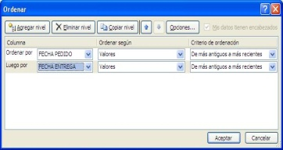
Ordenar fecha u hora
Ubique el puntero de celda sobre algún dato tipo fecha u hora.
En la ficha Inicio, en el grupo Modificar, haga clic en Ordenar y filtrar.
Elija Ordenar de más antiguos a más recientes u Ordenar de más recientes a más antiguos.

Slide 19
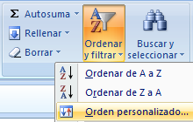
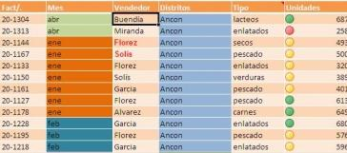
Ordenar por color, fuente o ícono de celda
Ubique el puntero de celda en alguna celda de la base de datos.
En la ficha Inicio, en el grupo Modificación, haga clic en Ordenar y filtrar
Clic en Orden Personalizado.
En la opción En columna, seleccione el campo que desea ordenar.

Slide 20
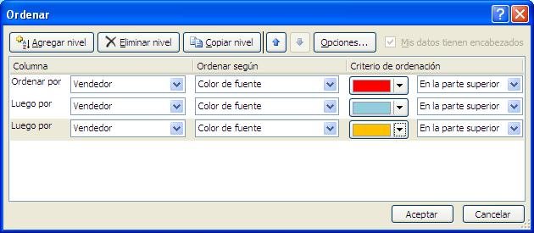
Ordenar por color, fuente o ícono de celda
En la opción Ordenar según, elija el tipo de ordenación.
  Color de celda
  Color de celda
  Color de fuente
En la opción Criterio de ordenación, seleccione un color de celda, un color de fuente o un ícono de celda.

Slide 21
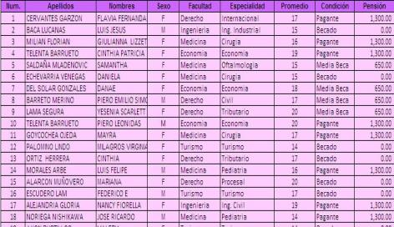

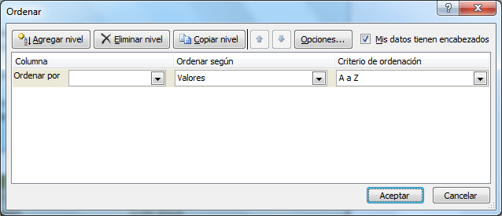
Orden personalizado
Ubique el puntero de celda en la lista.
En la ficha Inicio, en el grupo Modificar, haga clic en Ordenar y filtrar
Clic en Orden Personalizado.

Slide 22
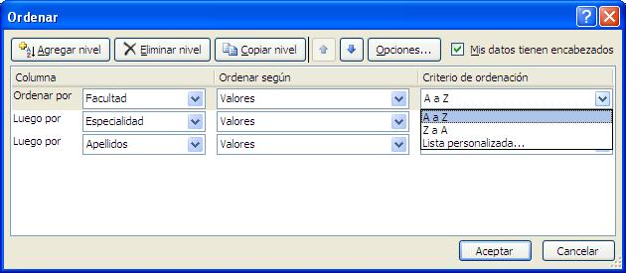
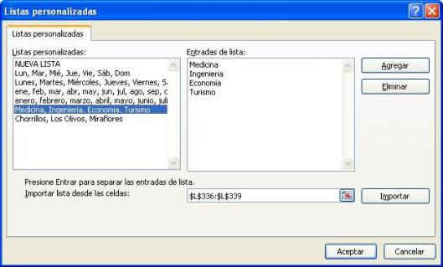
Orden personalizado
En la opción Columna, seleccione el campo que desea ordenar con una lista personalizada.
En Ordenar, seleccione Lista personalizada.
En el cuadro de diálogo Listas personalizadas, seleccione la lista que desee o cree una nueva.
Haga clic en Aceptar.

Slide 23
Resumen
En Excel, una base de datos es simplemente un listado de datos relacionados entre sí, donde las columnas reciben el nombre de campos y las filas registros.
El trabajo con las bases de datos de Excel se simplifica si se define un nombre para el rango de la lista. Recuerde que para definir un nombre debe seleccionar el rango de celdas y escribir el nombre del rango en el cuadro de nombres. No olvide presionar la tecla ENTER, porque de lo contrario el nombre del rango no se definirá.

Slide 24
Resumen
Si desea ordenar una base de datos, recuerde que debe ubicar el puntero de celda en cualquier lugar de la lista. Sólo seleccione el rango en caso desee únicamente ordenar ese rango.

Slide 25
Enlaces de consulta
Creación de una base de datos o tabla
    https://www.youtube.com/watch?v=Bs9bgXqemJA
    Ordenamiento de datos
    https://www.youtube.com/watch?v=1LqezHmKd-k

Slide 26


